Slide 1

Ingeniería en Informática
Alumnos
-Agüero Esteban
-Chalon Lucas
-Banegas Mauro
-Alcázar Rafael
-Emilia

Slide 2
Algoritmos de Búsqueda

Slide 3
Algoritmo de Búsqueda
Los algoritmos de búsqueda siempre buscan algo para comparar.
Ejemplos:
- Listas de empleados
- Listas de boletas y facturas
- Condición de alumnos en una institución

Slide 4
Definición formal de Búsqueda
La operación de búqueda consta de dos resultados dentro de las posibilidades dentro de un conjunto.
Si pertenece el elemento buscando dentro del conjunto.
No pertenece el elemento buscado del conjunto.

Slide 5
Métodos mas usados para realizar búsqueda
Búsqueda Lineal
Búsqueda Binaria
Búsqueda por transformación de claves hash

Slide 6
Búsqueda Lineal

Slide 7
Búsqueda lineal
Se refiere a la búsqueda de un elemento dentro de un vector.
Ventaja: el vector no debe estár ordenado

Slide 8
Búsqueda Binaria

Slide 9
Busqueda Binaria
Este tipo de búsqueda utiliza el método divide y vencerás. Para la localización de un elemento.
La lista debe estar ordenada de acuerdo al valor de la clave.
Se reduce el vector a la mitad en comparación a < o > al elemento buscado.
Al estar ordenada se obtiene el número total de registros.
Es aplicable a árboles y listas.

Slide 10
Búsqueda Hashing

Slide 11
Búsqueda Hash
El método de búsqueda hash nos permite encontrar directamente el registro buscado.
La tablas de hash, aceleran el proceso de búsqueda de un registro de información según una clave.

Slide 12
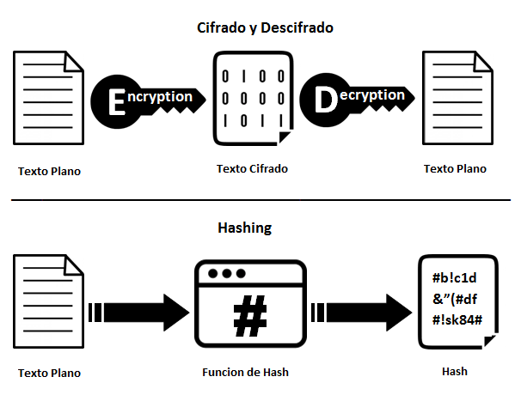
Hash se refiere a una función o método para generar “claves “ o “llaves” que representan a un documento, registro, archivo, etc.

Slide 13
Hash Abierto

Slide 14
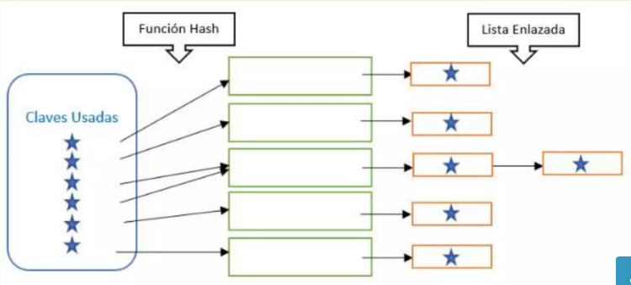
Hash Abierto
En el hashing abierto, las claves se almacenan en listas enlazadas unidas a celdas de una tabla hash.

Slide 15
Hash Cerrado

Slide 16
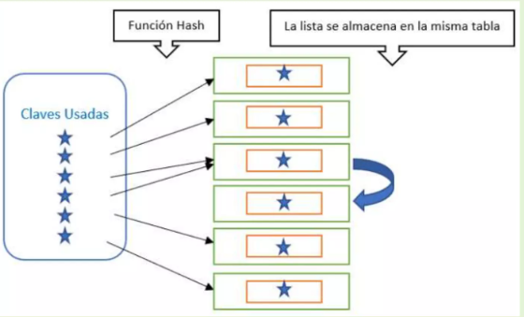
Hash Cerrado
En el hashing cerrado, todas las claves se almacenan en la propia tabla de hash sin el uso de listas enlazadas.
El ‘cerrado’ se refiere a que no dejamos la tabla de hash, cada objeto se almacena directamente en un índice en el array interno de la tabla hash.

Slide 17
Conclusión
Los algoritmos de búsquedas se utilizan de forma comparativa dentro de un grupo de datos.
Las formas de busqueda son diferentes en tiempo y espacio requerido.

Slide 18
Gracias!
¿Alguna consulta?

